Slide 1
TRƯỜNG TIỂU HỌC LAM SƠN QUẬN 6
CHỦ ĐỀ C: TỔ CHỨC LƯU TRỮ, TÌM KIẾM VÀ TRAO ĐỔI THÔNG TIN
BÀI 8. Làm quen với thư mục
Giáo viên thực hiện: Nguyễn Hoàng Hiếu

Slide 2
Bài 8: Làm quen với thư mục
Sau bài học này, em sẽ:
Nhận biết được tệp, thư mục và ổ đĩa.
Mô tả sơ lược được vai trò của cấu trúc cây thư mục trong việc lưu các tệp và các thư mục.
Tìm hiểu được cấu trúc của một cây thư mục để biết nó chứa những thư mục con nào, những tệp nào.
Thực hiện được việc tạo, xóa, đổi tên thư mục.
Tìm được tệp ở các thư mục cho trước theo yêu cầu.

Slide 3
Bài 8: Làm quen với thư mục
Em đã biết cách sắp xếp một cách hợp lí để dễ tìm kiếm
Thông tin được lưu trữ trong máy tính cũng cần được sắp xếp
Thông tin
Lưu trữ
Tệp (File)
Lưu trữ
Thư mục (folder)
Lưu trữ
Ổ đĩa (drive)

Slide 4
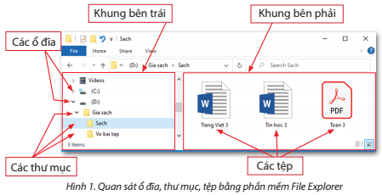
Bài 8: Làm quen với thư mục
1. Tìm hiểu tệp, thư mục, ổ đĩa trong máy tính

Slide 5
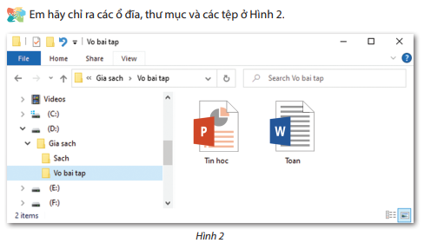
Bài 8: Làm quen với thư mục

Slide 6
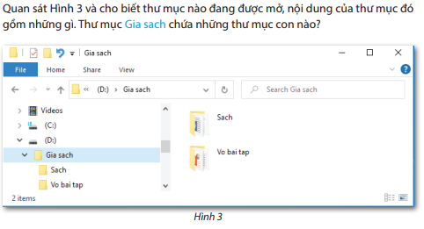
Bài 8: Làm quen với thư mục

Slide 7
Bài 8: Làm quen với thư mục
Trong máy tính có thể có nhiều ổ đĩa được đặt tên là (C:), (D:), (E:),…
Trong ổ đĩa có thư mục và tệp.
Trong thư mục có thể có thư mục con và tệp.

Slide 8
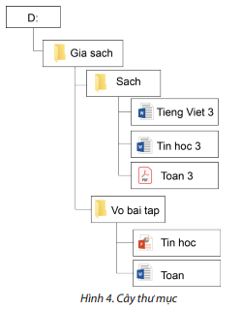
Bài 8: Làm quen với thư mục
2. Cây thư mục
Sơ đồ hình cây biểu diễn việc lưu trữ tệp trong các ổ đĩa, thư mục được gọi là cây thư mục

Slide 9
Bài 8: Làm quen với thư mục
Trên máy tính, để tìm đến tệp Tieng Viet 3 em thực hiện các bước sau:
❶ Mở ổ đĩa (D:)
❷ Mở thư mục Gia sach
❸ Mở thư mục Sach
❹ Tìm tệp Tieng Viet 3

Slide 10
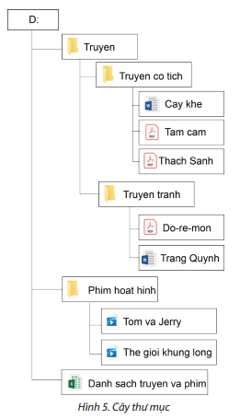
Bài 8: Làm quen với thư mục
Tìm hiểu cây thư mục ở Hình 5 và cho biết:

Slide 11
Bài 8: Làm quen với thư mục
- Nêu tên các thư mục con, tệp trong thư mục gốc
✓
✓
✓

Slide 12
Bài 8: Làm quen với thư mục
- Trong thư mục Truyen có những thư mục con nào? Trong các thư mục con đó có những gì?
✓
✓
✓
✓
✓
✓
✓

Slide 13
Bài 8: Làm quen với thư mục
- Trong thư mục Phim hoat hinh có những gì?
✓
✓

Slide 14
Bài 8: Làm quen với thư mục
- Các bước để tìm đến tệp tin The gioi khung long trong máy tính.
❶ Mở ổ đĩa (D:)
❷ Mở thư mục Phim hoat hinh
❸ Tìm tệp The gioi khung long
✓

Slide 15
Bài 8: Làm quen với thư mục
Thông tin trong máy tính được tổ chức lưu trữ dưới dạng sơ đồ hình cây, gọi là cây thư mục.
Cây thư mục giúp dễ dàng tìm được thư mục, tệp lưu trữ trong máy tính.

Slide 16
Bài 8: Làm quen với thư mục
3. Tạo, đổi tên, xóa thư mục
Dưới đây là hướng dẫn sử dụng phần mềm File Explorer để tạo, đổi tên, xóa thư mục.
Lưu ý: Nhấn giữ phím Shift và gõ kí tự để viết hoa.

Slide 17
Bài 8: Làm quen với thư mục
a) Tạo thư mục
Để tạo thư mục Gia sach trong ổ đĩa (D:), em thực hiện như hương dẫn tại Hinh 6
Nháy đúp chuột vào biểu tượng trên
màn hình nền. Cửa sổ phần mềm File Explorer hiện ra có dạng như Hình 6.

Slide 18
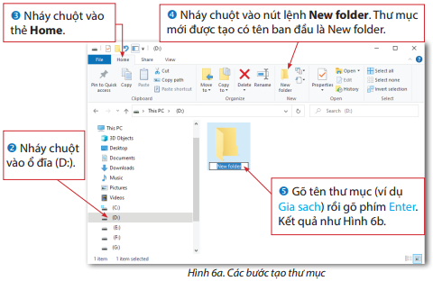
Bài 8: Làm quen với thư mục

Slide 19
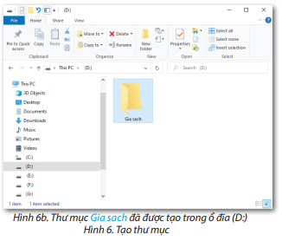
Bài 8: Làm quen với thư mục

Slide 20
Bài 8: Làm quen với thư mục
Hãy nêu các bước tạo thư mục Sach trong thư mục Gia sach
Nháy đúp chuột vào biểu tượng trên
màn hình nền. Cửa sổ phần mềm File Explorer hiện ra
❷ Nháy chuột vào ổ đĩa (D:)
❸ Mở thư mục Gia sach
❹ Nháy chuột vào thẻ Home, chọn New Folder
❺ Gõ tên thư mục Sach

Slide 21
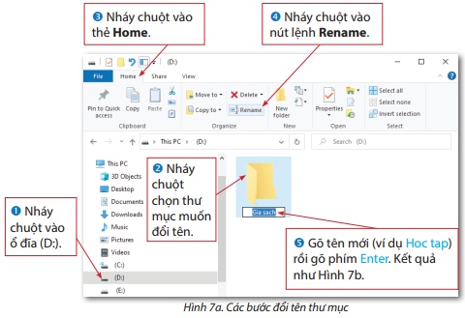
Bài 8: Làm quen với thư mục
b) Đổi tên thư mục
Để đổi tên thư mục Gia sach em vừa tạo trong ổ đĩa (D:) thành Hoc tap, em thực hiện theo các bước ở Hình 7a

Slide 22
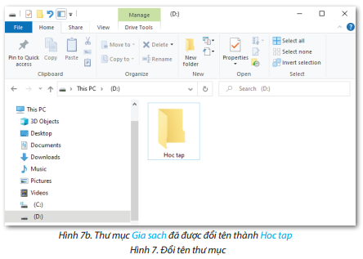
Bài 8: Làm quen với thư mục

Slide 23
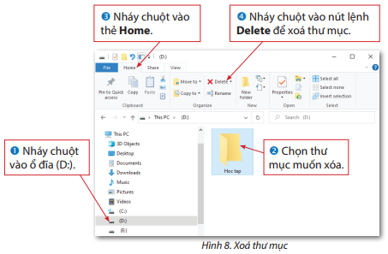
Bài 8: Làm quen với thư mục
c) Xóa thư mục
Để xóa thư mục Hoc tap trong ổ đĩa (D:) em thực hiện theo các bước ở Hình 8

Slide 24
Bài 8: Làm quen với thư mục
Tạo thư mục mới: Mở đến thư mục muốn tạo thư mục con trong đó, chọn thẻ Home, chọn nút lệnh New Folder, gõ tên thư mục, gõ phím Enter.
Đổi tên thư mục: Chọn thư mục cần đổi tên, chọn thẻ Home, chọn nút lệnh Rename, gõ tên thư mới, gõ phím Enter
Xóa thư mục: Chọn thư mục cần xóa, chọn nút lệnh Delete.

Slide 25
Bài 8: Làm quen với thư mục
1. Câu nào sau đây sai?
a) Trong máy tính có thể có nhiều ổ đĩa.
b) Ổ đĩa có thể chứa nhiều thư mục và tệp.
c) Trong một thư mục có thể chứa nhiều thư mục con cùng tên
d) Trong một thư mục có thể chứa nhiều thư mục con và tệp

Slide 26
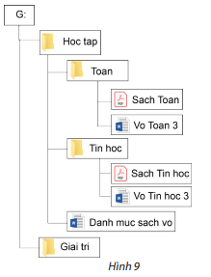
Bài 8: Làm quen với thư mục
2. Quan sát cây thư mục ở Hình 9 và cho biết:
- Ổ đĩa tên là gì?
Ổ đĩa (G:)
- Thư mục Hoc tap chứa các thư mục con và tệp nào?
Thư mục con: Toan, Tin học
Tệp tin: Danh muc sach vo

Slide 27
Bài 8: Làm quen với thư mục
2. Quan sát cây thư mục ở Hình 9 và cho biết:
- Các bước tìm đến tệp Vo Tin hoc 3
- Các bước tìm đến tệp Danh muc sach vo, Vo Tin hoc 3
- Các bước tìm đến tệp Danh muc sach vo
Bước 1: Mở ổ đĩa (G:)
Bước 2: Mở thư mục Hoc tap
Bước 3: Tìm tệp tin Danh muc sach vo
Bước 1: Mở ổ đĩa (G:)
Bước 2: Mở thư mục Hoc tap
Bước 3: Mở thư mục Tin hoc
Bước 4: Tìm tệp tin Vo Tin hoc 3

Slide 28
Bài 8: Làm quen với thư mục
3. Lựa chọn khẳng định đúng nhất
a) Thông tin trong máy tính được tổ chức lưu trữ dưới dạng cây thư mục
b) Cây thư mục giúp dễ dàng hình dung được cách sắp xếp, lưu trữ thông tin trong máy tính.
c) Cả a và b

Slide 29
Bài 8: Làm quen với thư mục
1. Thực hành tìm hiểu máy tính em đang sử dụng và cho biết:
a) Tên các ổ đĩa trên máy tính là gì?
b) Kể tên một số thư mục, tệp tin có trên ổ đĩa (D:).
c) Mở một thu mục trong ổ đĩa (D:) và nêu tên một số thư mục con, tệp trong thư mục đó

Slide 30
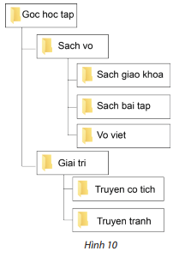
Bài 8: Làm quen với thư mục
2. Thực hành tạo cây thư mục có cấu trúc như Hình 10 trên ổ đĩa (D:) của máy tính:

Slide 31
Bài 8: Làm quen với thư mục
- Em hãy chọn và mở đến thư mục Truyen co tich, sau đó cho biết đó là thư mục con của thư mục nào? Hãy nêu cách mở đến thư mục đó.
- Em hãy đổi tên thư mục Giai tri thành Truyen thieu nhi
- Xóa các thư mục em vừa tạo.

Slide 32
Bài 8: Làm quen với thư mục
3. Thực hiện tìm tệp trong máy tính theo yêu cầu của thầy, cô giáo.

Slide 33
Bài 8: Làm quen với thư mục
Hãy tạo trong ổ đĩa (D:) cây thư mục tương ứng với cách sắp xếp quần áo của em trong tủ

